Slide 1
ИИ СМЕНА
ИЗУЧЕНИЕ ИИ

Slide 2
МЕНЯ ЗОВУТ САША МНЕ 10 ЛЕТ
мои хобби:люблю рисовать лепить и играть в роблокс и майнкрафт

Slide 3
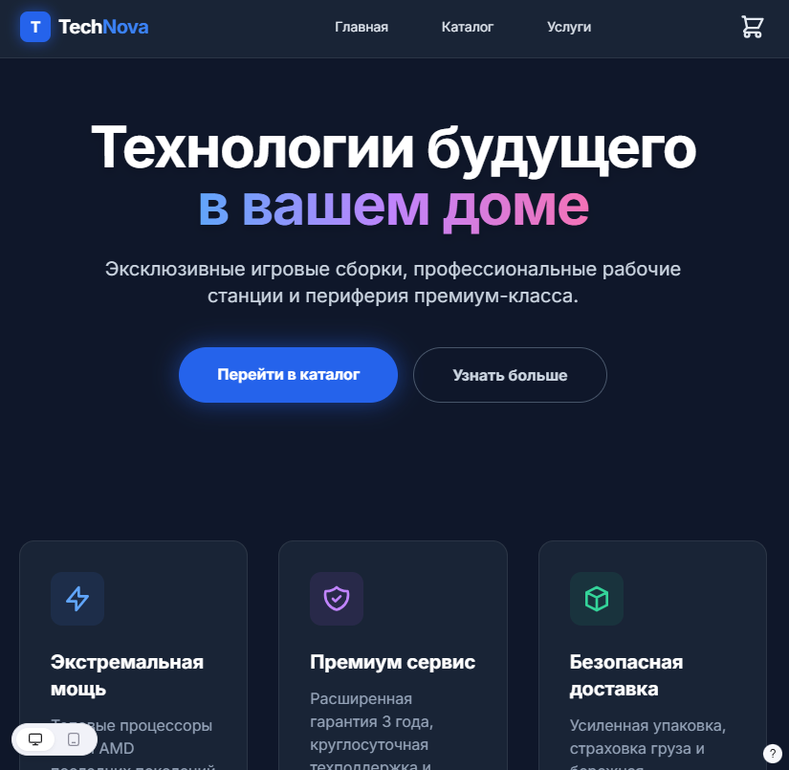
О СМЕНЕ
лично мне смена понравилась особено на смене мне запомнились харды и деревооброботка на хардах мы изучали ИИ и кстати я попросил DEEPSEEK что бы он решил очень большой пример и он наверное таки не смог его решить а на деревооброботке я сделал меч и пистолет.внизу мой сайт

Slide 4
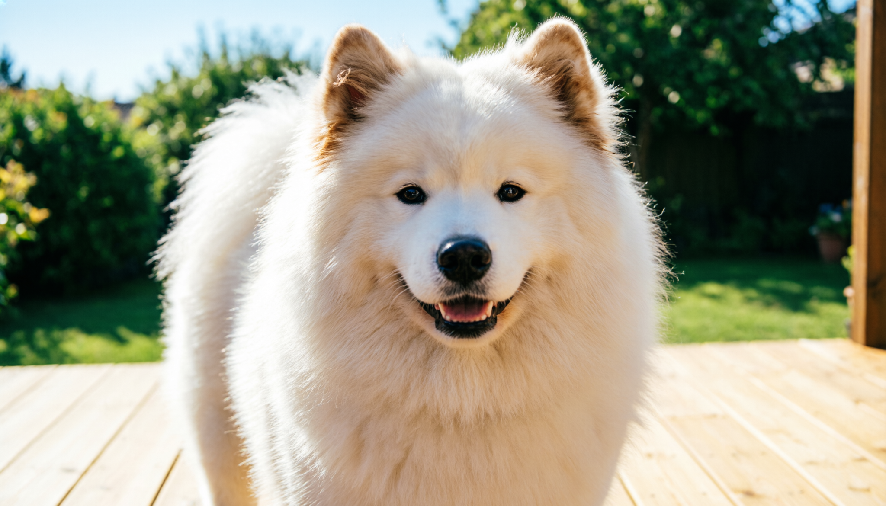
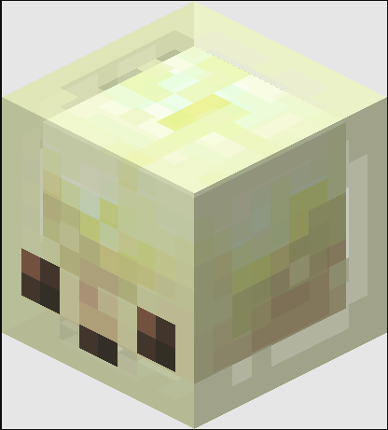
СПАСИБО ЗА ВНИМАНЕЕ
а это серный куб из маинкрафта с прошлой смены

